Slide 1
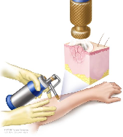
Kriyoterapi
Yunanca kriyos (buz gibi, donmuş) ve terapi kelimelerinden oluşmuştur.
«Düşük ısı uygulayarak tedavi etmek»

Slide 2
Dermatoloğun birçok deri lezyonunun tedavisinde başarı ile kullanabileceği soğuk cerrahi bir bıçaktır
Kriyoterapi ile tedavi edilen lezyonlar genellikle skarsız veya çok az skarla iyileşirler

Slide 3
Avantajları
Kontrendikasyonları nadir
Uygulama kolaydır
Tekrarlanabilir (radyoterapinin aksine)
Zaman almaz
Ucuzdur
Genellikle anestezi gerektirmez
Her yaşta uygulanabilir (yaşlı, düşkün, pacemaker’lı hastalarda bile)

Slide 4
Tarihçe-1
2500 yıl önce Mısırlılar
M.Ö. 460-370 yıllarında Hippocrates
1661 yılında Thomas Bartholinus
1895 yılında Linde likid nitrojeni üretmiştir
1899 yılında White; verruka, nevüs, prekanseröz lezyonları ve bazı deri kanserlerini başarı ile tedavi etmiştir

Slide 5
Tarihçe-2
1905 Juliusberg dermatolojik hastalıkların tedavisinde likid karbondioksidi kullanmıştır
1900’lü yılların başlarında William Allen Pusey
Amerika’da nevüs ve akne tedavisinde likid karbon
dioksidi kullanan ilk dermatolog olmuştur

Slide 6
Tarihçe-3
1907 yılında dermatolog Whitehouse sprey yöntemini kullanmıştır
1961 yılında Irving Cooper ilk kez likid nitrojeni kullanan aracı planlamıştır
Torre son olarak likid helyum kullanan kriyoterapi cihazların tasarımları ile uğraşmaktadır.

Slide 7
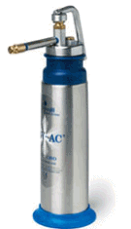
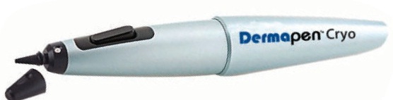
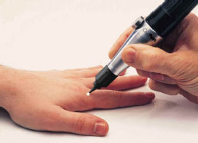

Slide 8
Kriyojenler ve kaynama sıcaklıkları
KRİYOJEN | SICAKLIK
Karbondioksit (Solid) | - 30⁰C
Karbondioksit karı | - 79⁰C
Likid nitroz oksit | - 89⁰C
Likid nitrojen | - 196⁰C
Subcooled likid nitrojen | - 205⁰C
Likid helium | - 268⁰C

Slide 9
Likit nitrojen ile dokuda hızlı ve güvenli bir soğukluk sağlanır (Deri sıcaklığı 30 saniye uygulama sonrası -25 C° ile -50 C° arasına kadar düşer)
  Benin lezyonlar -20 C°’de
  Malin lezyonlar -40 C°’de harap olurlar
Hızlı soğumadaki doku hasarı, yavaş soğumaya oranla daha fazladır

Slide 10
Uygulama
Açık sprey
Kapalı prob

Slide 11
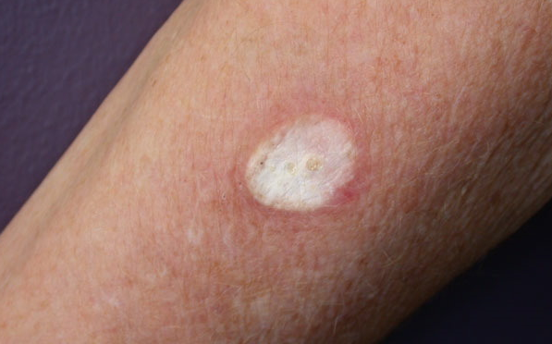
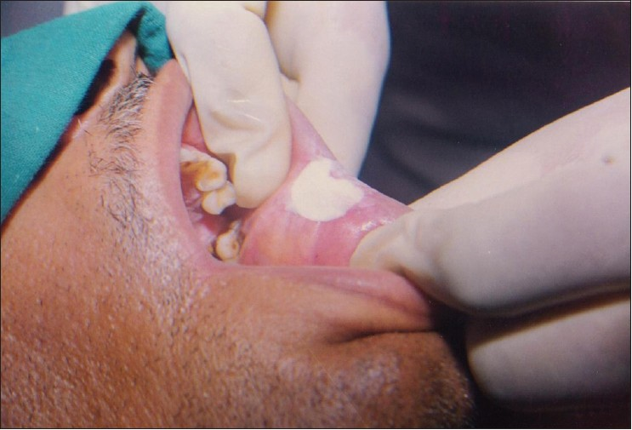
Uygulama
Donmuş alana kriyolezyon (buz topu) denir
Kriyolezyonun şekli sprey ve prob uygulamada benzerdir
Buz topunun lateral genişliği ve derinliği yaklaşık olarak aynıdır
Sprey ile daha kısa sürede ve daha derin soğutma sağlanır

Slide 12
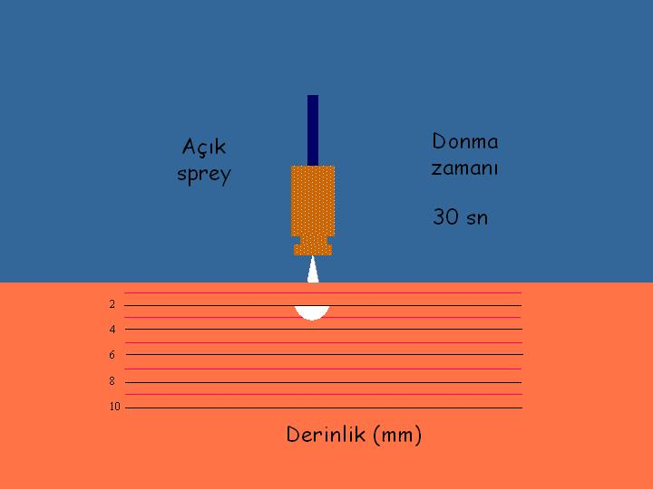
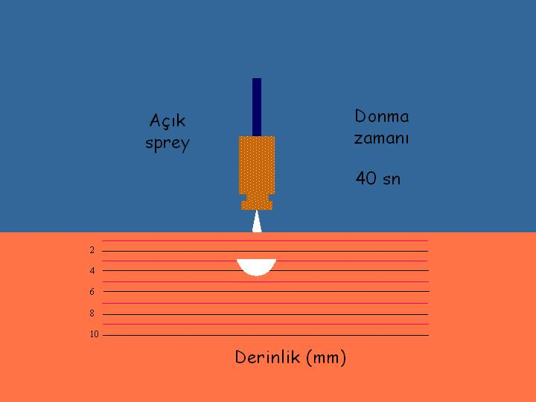
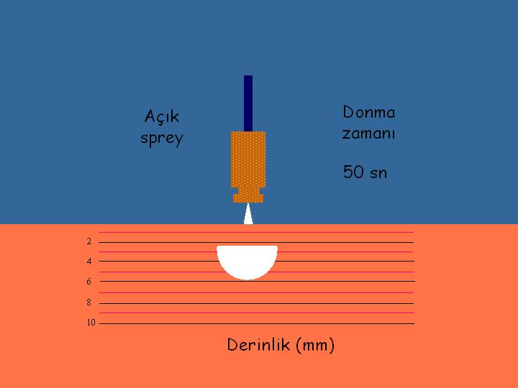
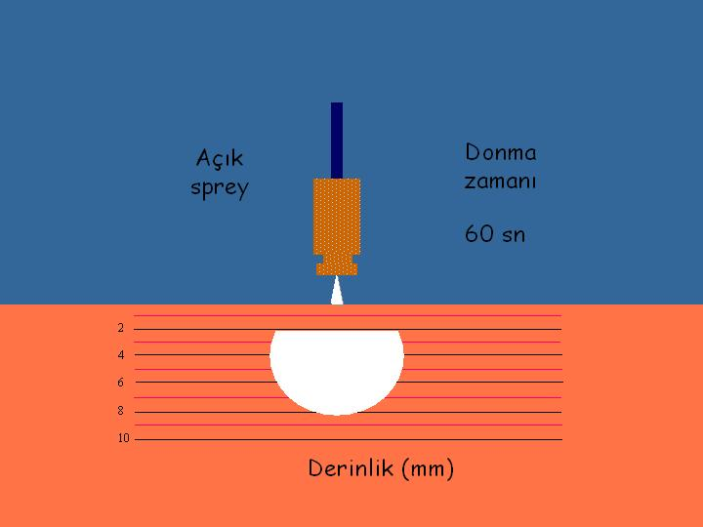
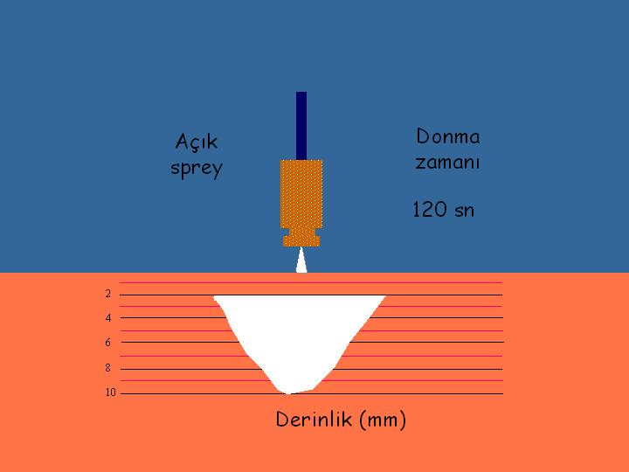
Uygulama

Slide 13
Hücrelerin soğuğa duyarlılıkları farklıdır
Melanositler
Bazal hücreler
Keratinositler
Konnektif doku
Nöral doku
Damar endoteli
Kolay hasarlanır
Soğuk, melanositlerde hızla hasar oluşturur, fibroblastlar ise daha dirençlidir
Zor hasarlanır

Slide 14
Etki mekanizması
Bilinen dört etki mekanizması vardır:
Hücre içinde buz kristallerinin oluşması
Hücreler arası boşlukta buz kristallerinin oluşması
Küçük kan damarlarında iskemik hasar
Antijenik komponentlerin açığa çıkmasıyla oluşan immunolojik yanıt

Slide 15
Kriyoterapide hücre hasarlanma mekanizması
Buz oluşumu
Osmolarite değişiklikleri
Vasküler değişiklikler

Slide 16


Buz oluşumu-1
Doku hızlı olarak -15ºC ‘ye
soğutulduğunda intrasellüler
buz oluşur
Hücre içinde gerilme
sonucunda, organeller
hasarlanır ve hücre ölümü
gerçekleşir
Normal doku
İntrasellüler buz oluşumu

Slide 17
Buz oluşumu-2
Yavaş soğutmada ise
ekstrasellüler buz oluşur
OºC’nin altındaki bir
soğuklukta hücre ve hücre
membranı hasarlanır (-30⁰C ile -40⁰C de tam hücre hasarı!)
Tekrarlanan donma erime siklüsleri hücre yıkımını artırır
Normal doku
Ekstrasellüler buz oluşumu

Slide 18
Osmolarite değişiklikleri
Ekstrasellüler buz oluşumu
Ekstrasellüler su azalır
Ekstrasellüler konsantrasyon artar
Hücreden dışarı elektrolit çıkışı olur
Hücre volümü azalır
Hücre membranı parçalanır

Slide 19
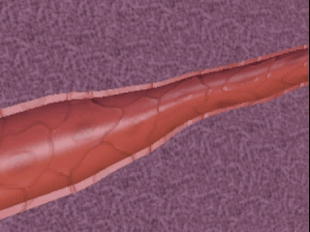
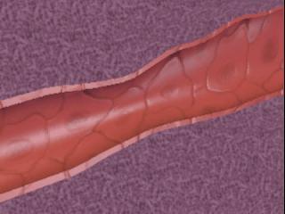
Vasküler değişiklikler-1
Soğuk kapiller ve venüllerde daralmayı takiben dilatasyona neden olur
Kapillerler ve arteriolde mikrotrombüsler oluşur
-15C° ’nin altında akım tamamen durur
Damar çevresinde nekroz gelişir

Slide 20
Kriyoterapi sonrasında oluşan değişiklikler
Makroskopik
Mikroskopik

Slide 21
Makroskopik değişiklikler
30-40 sn uygulamadan sonra buz topu oluşur
Erimeyi takiben lezyonda eritem gelişir
Lezyon sağlam deriden keskin bir sınırla ayrılır

Slide 22
Mikroskopik değişiklikler-1
Uygulamadan 30 dk sonra hücresel değişiklikler başlar
Ekstrasellüler yapılar, intrasellüler yapılara oranla daha duyarlıdır
Birkaç saat içerisinde endoplazmik retikulum
degranüle olur ve nukleusda piknozis gelişir

Slide 23
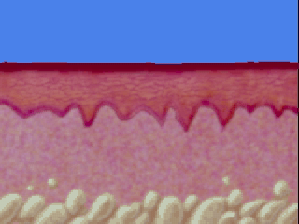
Mikroskopik değişiklikler-2
Dermo-epidermal bölgede bül gelişir
Dıştan içeri doğru re-epitelizasyon başlar
Skarsız veya çok az skarla iyileşme olur

Slide 24
Endikasyonlar-1
Aktinik keratoz
Seboreik keratoz
Solar lentigo
Lökoplaki
Aktinik keilitis
Verrukalar
Molloskum kontagiozum
Skin tag
Bowen hastalığı

Slide 25
Endikasyonlar-2
Keratoakantoma
Queyrat eritroplazisi
Bazal hücreli karsinom
Skuamöz hücreli tümörler
Dermatofibrom
Lentigo maligna
Adenoma sebaceum

Slide 26
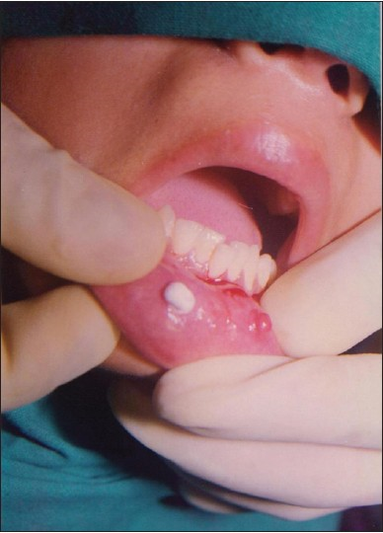
Endikasyonlar-3
Epidermal nevüs
Pyojenik granülom
Spider anjioma
Kapiller hemanjiom
Kavernöz hemanjiom
Port Wine Stain
Anjiokeratoma
Keloid
Tükrük retansiyon kistleri

Slide 27
Kontrendikasyonlar-1
Aktif şiddetli kollajenozlar
Raynaud hastalığı
Aktif subakut bakteriyel endokardit
Sifiliz, Epstein-Barr, Sitomegalovirüs ve
Kronik hepatit B enfeksiyonu

Slide 28
Kontrendikasyonlar-2
Serum Cryoglobulin yüksekliği
Yüksek doz sistemik kortikosteroid ve immünosupressif kullanımı
Myeloma, lenfoma ve diğer lenfoproliferatif neoplaziler
Aktif ülseratif kolit

Slide 29
Kontrendikasyonlar-3
Agammaglobulinemi
Soğuk intoleransı
Soğuk ürtikeri
Renal diyaliz
Trombositopeni
Pyoderma gangrenosum

Slide 30
Yan etkiler
Erken
Geç

Slide 31
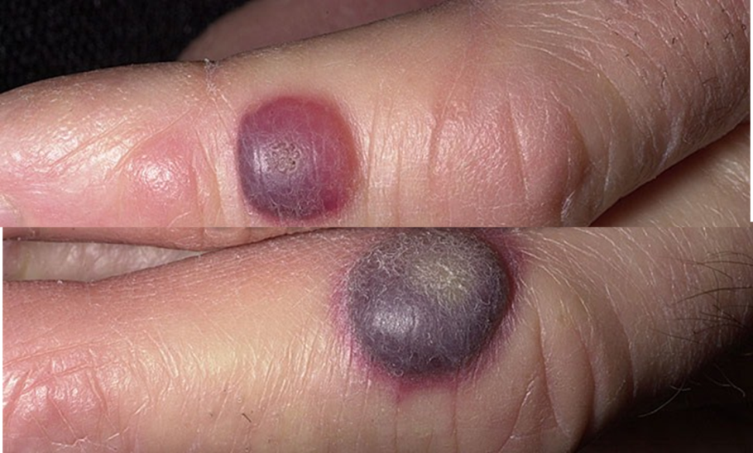
Erken yan etkiler
Bül oluşumu
Hemoraji
Ağrı
Ödem
Baş ağrısı

Slide 32
Geç yan etkiler
Granülasyon dokusu oluşması
Hemoraji
Enfeksiyon
Pseudoepitelyamatöz hiperplazi

Slide 33
Geçici yan etkiler
Kemik nekrozu ve artralji
Hiperpigmentasyon
Hipertrofik ülser
Milia

Slide 34
Kalıcı yan etkiler
Atrofi
Kıl kaybı
Hipopigmentasyon

Slide 35
Kriyoterapinin önerilmeyeceği durumlar-1
Morfea-like veya sklerotik bazal hücreli karsinoma
Periferik dolaşım bozukluğu olanlarda alt ekstremite lezyonları
Melanoma

Slide 36
Kriyoterapinin önerilmeyeceği durumlar-2
Gelişebilecek kıl kaybının kozmetik olarak kabul edilemeyeceği bölgeler
Nazolabial olukta ve preauriküler bölgede yerleşen lezyonlar

Slide 37
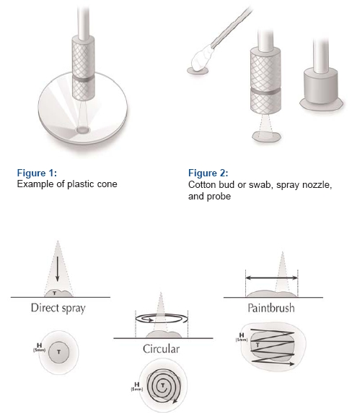
Uygulama

Slide 38
Melanom Dışı Deri Tümörlerinde Kriyoterapi

Slide 39
Nonmelanom deri tümörlerine kriyoterapi uygularken buz topunun tümör çevresinde en az 3 - 5 mm genişliğinde halka oluşturması sağlanmalıdır. Ancak böylece tümör tabanında ve periferinde etkili donma derecesine ulaşılabilir.
5 mm
-60°
-40°
-20°
-10°
0°
1mm
2mm
3mm
4mm
5mm

Slide 40
Donma Derecesi
-20°C birçok hücrenin ölümüne neden olur.
Fakat -50°C veya altındaki bir soğuk özellikle tümör hücreleri için daha etkilidir.

Slide 41
Kriyoterapi etkinliği
Uygulama süresine
Erime donma siklus sayısına
Yüzeydeki sıcaklığa
Donmanın genişliğine
Uygulamanın klinik metoduna
Uygulayan kişinin deneyimine

Slide 42
Kriyoterapi ile Tümör Tahribi
Doku hızla dondurulmalı
Dokuda en az -25 °C sıcaklık oluşturmalı
Doku en az 30 sn donmuş durumda kalmalı
Erime süresi yavaş olmalı
Bu döngü iki kez yinelenmelidir

Slide 43
Kriyoterapi ile Tümör Tahribi
İntralezyonel adrenalin uygulaması vazokonstruktif etkiyle -50 derece olan tümörosidal dereceye ulaşma zamanını kısaltır
Lezyonun elevasyonunu ve nöral ve osteokondral yapıların uzaklaşmasını sağlar

Slide 44
Nonmelanom deri tümörleri
Bazal hücreli kanser
Skuamöz hücreli kanser (aktinik keratoz- bowen hastalığı)

Slide 45
Nonmelanom deri tümörleri
Tedavinin amacı
Tüm tümörü çıkarmak veya harap etmek
Mümkün olduğunca sağlam dokuyu korumak
Fonksiyonu korumak
Optimal kozmetik sonuç elde etmek

Slide 46
Kriyoterapinin yapılabileceği bazal hücreli kanserler
1 cm den küçük
Kritik olmayan bölgelerde lokalizasyon
Keskin sınırlı
Agresif histolojik tipi olmayan

Slide 47
YÜKSEK
ORTA
DÜŞÜK

Slide 48
NONMELANOM DERİ TÜMÖRLERİNİN NÜKSÜNDE RİSK FAKTÖRLERİ
Tümör lokalizasyon | DÜŞÜK RİSK | YÜKSEK RİSK
 | < 20mm | ≥ 20mm
 | < 10mm | ≥ 10mm
 | < 6mm | ≥ 6mm

Slide 49
Fraksiyonel Kriyoterapi
> 10 mm tümörlerde kullanılır
Lezyonun boyutunu küçültmek için ilk önce lezyonun merkezi dondurulur
Bu işlem, lezyon 10 mm’den daha küçük olana kadar tekrarlanır
Daha sonra standart kriyoterapi işlemi uygulanır.

Slide 50
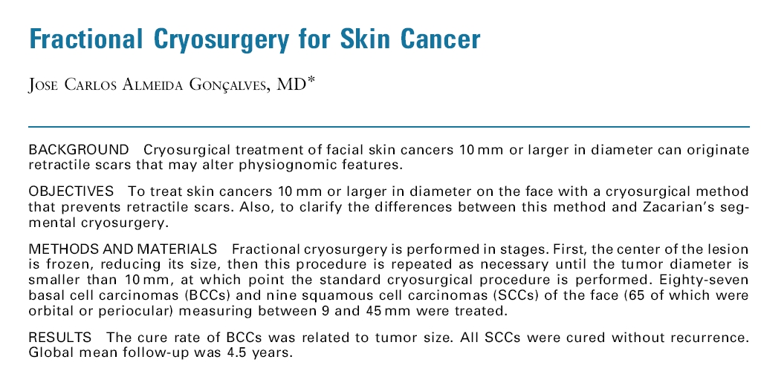
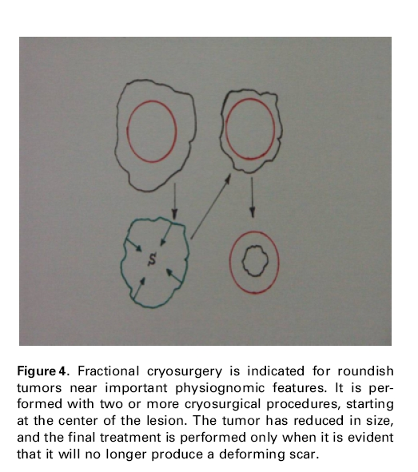
Dermatol Surg 2009; 35: 1788-1796

Slide 51
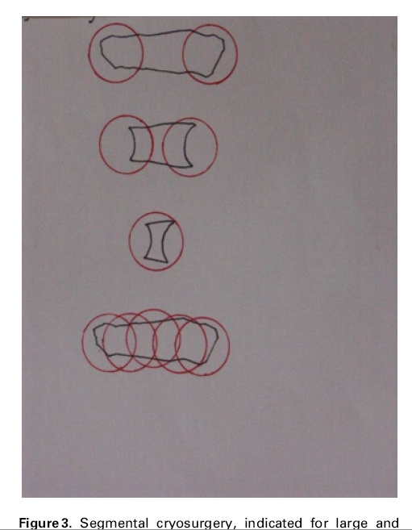
Segmental Kriyoterapi
Lezyonun periferinden merkezine doğru giderek tümör hücreleri öldürülür.
3-4 haftada bir işlem tekrarlanır.
Büyük, uzun (elonge) tümörlerde kullanılır

Slide 52
Kriyoterapi Uygulamaları İçin Genel Öneriler

Slide 53
Uyarılar-1
Kontrendikasyonları dikkate al
Başlangıçta birkaç lezyonda dene
Çocuklara özellikle 7 yaşın altına kullanımdan kaçın (çok ağrılı!!)
Yaşlılarda dikkatli kullan (atrofik deri!)
Kemik çıkıntıları üzerinde dikkatli kullan
Periungual bölgelerden kaçın:
  Çok ağrılı!
  Subungual kanama riski
  Matriks harabiyetine bağlı tırnak distrofisi riski

Slide 54
Endikasyonlara Göre Uygulama Süreleri-1
Kısa donma süresi (buz topu oluştuktan sonra 5 saniye)
Aktinik Keratoz
Skin Tag
Lentigo
Orta donma süresi (buz topu oluştuktan sonra 10 saniye)
Verruka vulgaris
Cherry Anjioma (prob daha uygun)
Kutanöz horn
Oral Mukosel (prob daha uygun)
Piyojenik Granülom
Sebase Hiperplazi (prob daha uygun)

Slide 55
Endikasyonlara Göre Uygulama Süreleri-2
Uzun donma süresi (buz topu oluştuktan sonra 20 saniye)
Hypertrokik Skar veya Keloid
Seboreik Keratoz
Dermatofibrom
Dijital Muköz kist
Keratoakantoma
Bowen hastalığı
Çok uzun donma süresi (5 mm marjinle buz topu oluştuktan sonra 60-90 saniye)
Lentigo maligna
Bazal Hücreli Karsinoma
Skuamöz Hücreli Karsinoma

Slide 56
Uyarılar-2
Sinir yaralanması oluşturmamak için yüzeysel sinirlerin çevresinde dikkatli kullan
  Özellikle parmak uçlarının distal kısımlarında
  Şakak bölgesinde (Lateral kantus ile favori bölgesi arasında)
Derin dokuların donma riskini azaltmak için uygulama yapılan deriyi sıkça hareket ettir
Anestezi: EMLA (tedaviden önce 90 dakika süre ile), analjezik verilebilir (parasetamol vs.)

Slide 57
Uygulama Tekniği-1
  KT öncesi lezyonun küçültülmesi, hiperkeratozik alanın bistürü ile kaldırılması başarı şansını arttırır (özellikle plantar verrukalarda). Kanama olursa %80’lik TCA uygula
  İzole lezyona uygulama yapılacaksa lezyonu iki parmak arasında sıkarak kaldır (ağrıyı azaltır ve yanıtı arttırır, derin dokuların donmasını azaltır)
  Buz topu marjinleri:
    Benin lezyonlarda: 1-2 mm
    Premalin lezyonlarda: 2-3 mm
    Malin lezyonlarda: 4-5 mm

Slide 58
Uygulama Tekniği-2
Pamuklu çubuk uygulaması:
Uygulama sonrası 15-30 dakika yanıcı ağrı olacağı konusunda hastayı uyar!
Pamuk ucun büyüklüğünü ve şeklini lezyona göre oluştur
Sıvı azota daldırılmış pamuk ucu (fazla sıvıyı damlamayacak şekilde süzdükten sonra) lezyona dokun (bastırmadan) ve buz topu oluştur (15-45 saniye sürer)
Donduktan sonra erimesini bekle sonra tekrar uygula (çift donma-erime döngüsü)

Slide 59
Uygulama Tekniği-3
Kriyosprey uygulaması:
(Dikkat sprey uygulaması dokuları daha hızlı ve derin dondurur!!)
Göz, burun ve dudak etrafına uygulamaktan kaçın! (Bu bölgelerde «pamuklu çubuk» daha uygun)
Kulak kanalına yakın alanlarda sprey uygularken kanalı pamukla tıka!
Teknik:
Spreyin ucunu hedef lezyondan 1-2 cm uzakta tut
Tetiğe hafifçe bas ya da kısa kısa atışlar yap
Fırçalama, dairesel ya da direk püskürtme tekniklerinden birisini kullan

Slide 60
Uygulama Tekniği-4
Hedeflenen marjinin önceden çizilmesi uygun olur
2 cm’den büyük lezyonlarda lezyon segmentlere ayrılarak uygulama yapılabilir
Lezyonu yeterli süre donmuş tut (5-30 saniye arasında)
Lezyonun tamamen erimesine izin ver (2-5 dakika sürebilir)
Gerekirse yeniden dondur.
Kriyoprob uygulaması:
(Lezyon donma sonrası hafifçe çekilmeli, derin dokular donmaması için)
Küçük yüz lezyonlarında
Vasküler lezyonlarda
Mukoselde

Slide 61
Takip
  Topikal AB, antiseptikli pansuman
  Hastayı uygulama sonrasıyla ilgili önceden bilgilendir (yazılı?)
  Hemorajik bül genellikle 12-24 saat sonra oluşur
    Patlatmadan bırak (doğal pansuman!)
    Çok gergin ve ağrılı ise drene et
  2-3 hafta sonra kontrole çağır (tam iyileşme ortalama 3 zaman hafta alır)

